Slide 1
Kelompok 11
Totti Andra Ristiano
M. Nadhif
123180094
123180xxx
Achmad Syahrul Hanafi
123180112

Slide 2
Creating Creativity
User Interfaces for Supporting Innovation

Slide 3
Penggunaan TI
01
Memelihara informasi
02
Menyebarkan informasi
03
Alat Komunikasi
04
Mendukung kretivitas

Slide 4
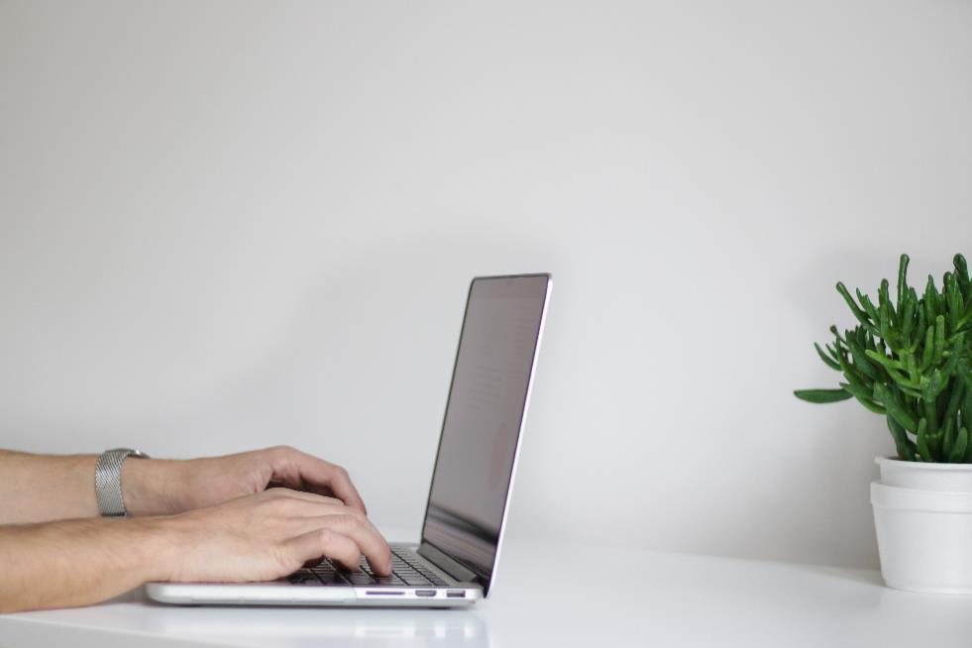

Creating Creativity
User Interfaces for supporting Innovation
TI Mendukung Kreativitas
Dengan menggunakan TI, maka kegiatan yang berhubungan dengan penambahan pengetahuan dan pembuatan seni dapat dilakukan dengan lebih kreatif dengan biaya minimal. Misal: penggunaan viewer untuk pengajaran, editing foto, dan produk-produk digital lainnya.

Slide 5
3 Perspektif dalam kreatifitas
01
Inspirationalists
02
Structuralist
03
Situationalists

Slide 6

1
Inspirationalists
Menciptakan kreativitas dimulai dari masalah diakhiri dengan evaluasi dan perbaikan
Kreativitas didapatkan melalui brainstorming, free association, lateral thinking, dan perbedaan pendapat

Slide 7
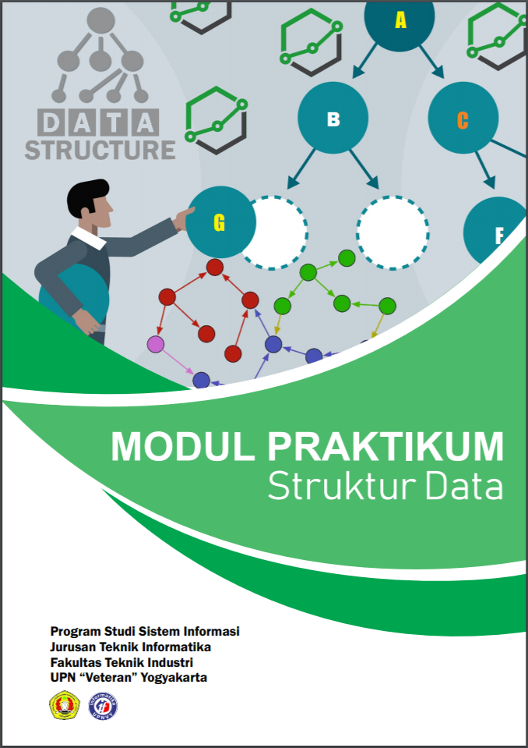
2
Structuralists
Pemecahan masalah:
memahami masalah
membuat suatu perencanaan
melaksanakan perencanaan
melakukan feedback

Slide 8
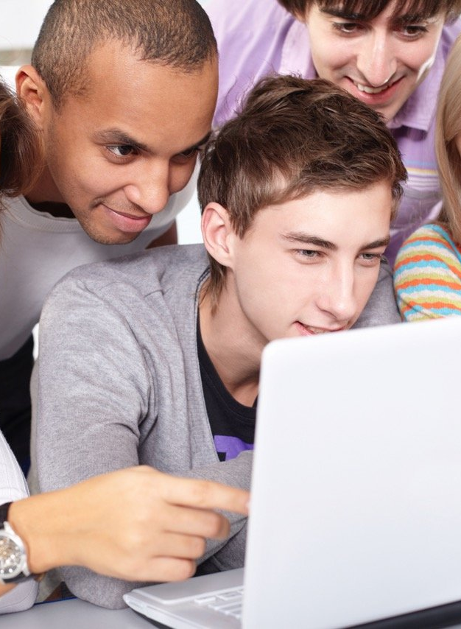
3
Situationalists
Kreativitas sebagai sesuatu yang melekat dalam sebuah komunitas praktis dengan standar yang berbeda-beda karena dipengaruhi oleh keluarga, pengajar, dan teman.
Di dapat melalui konsultasi dengan komunitasnya, kemudian menyebarkannya kepada orang lain yang membutuhkannya

Slide 9
Genex (Generating Excellence)
Diperkenalkan oleh Csikszentmihalyi’s tahun 1996
Cara lain untuk menciptakan kreativitas
Genex didasarkan pada pendekatan situationalists untuk mengembangkan internet dan software PC lainnya
Terdiri atas 4 tahapan, yaitu: collect, relate, create, dan disseminate
Setiap tahapan ini tidak harus selalu diikuti, namun melihat kebutuhan di lapangan, misalkan langsung melakukan kreasi dan penyebaran produk/informasi

Slide 10
Collect
Tahapan Genex
Searching and browsing digital libraries, visualizing data and process
Relate
Consulting with peers and mentors
Create
Thinking by free associations, exploring solutions, composing artifacts and performance, reviewing and replaying session histories
Donate
Disseminating results

Slide 11
Searching and Browsing Digital Libraries
Walaupun perpustakaan tradisional memiliki sumber informasi yang kaya, namun perpustakaan digital memberikan kemampuan lebih yaitu mendukung searching, browsing, dan filtering sehingga diharapkan kreativitas dapat dilakukan secara optimal
Melalui perpustakaan digital, maka pencarian informasi dapat dilakukan dengan lebih luas, dan tidak dibatasi oleh sebuah ruang dan banyaknya buku atau literatur
Informasi yang didapatkan juga dapat disimpan (baik melalui bookmark ataupun didisket atau sejenisnya) sehingga memudahkan untuk pencarian kembali

Slide 12
Consulting with Peers and Mentors
Untuk mendapatkan ide yang kreatif, dapat dilakukan dengan bertukar pikiran atau konsultasi dengan teman atau pihak yang pakar di bidangnya, melalui tatap muka langsung, email, listservs, newsgroups, telepon, dan videoconferencing
Proses konsultasi ini dimulai dari:
Inovator mencari kelompok atau pihak yang dibutuhkan untuk memberikan masukan
Langkah selanjutnya, inovator memberikan pertanyaan dan bersama dengan pihak yang memberi jawaban mencari metode yang terbaik

Slide 13
Visualizing Data and Processes
Setelah proses konsultasi selesai, maka segera dibuat visualiasasi data yang dibutuhkan berikut prosesnya sehingga produk yang akan dibuat dapat diproduksi dengan baik
Visualisasi data ibarat mencari komponen-komponen apa saja yang dibutuhkan untuk pembuatan produk tersebut
Sedangkan proses adalah bagaimana urutan langkah-langkah yang harus ditempuh dalam pembuatan produk, mulai dari langkah A sampai dengan langkah Z

Slide 14
Thinking by Free Associations
Kreativitas membutuhkan sebuah pemikiran yang berasal dari gabungan berbagai konsep yang dilakukan secara bebas
Kreator diharapkan tidak takut dalam membuat sesuatu yang lain, dimana hal tersebut merupakan gabungan sesuatu yang baru atau belum pernah dilakukan sebelumnya. Gabungan tersebut mungkin dianggap melawan arus atau tidak mengikuti kaidah baku yang ditetapkan

Slide 15
Exploring Solutions
Ibarat kita memiliki sebuah kertas dan pensil, dengan menggunakan peralatan software yang ada (mis: bahasa pemrograman dan piranti-piranti interaktif lainnya), maka kita dapat melakukan eksplorasi berbagai solusi yang dapat diambil dengan cepat
Misalkan dalam pembuatan iklan atau web site, maka kita dapat membuat berbagai macam versi dengan cepat dan jika ada perbaikan dapat dilakukan dengan segera sesuai dengan keinginan user
Contoh software yang dapat digunakan untuk melakukan eksplorasi solusi diantaranya: SimCity yang digunakan untuk membuat perencanaan, dan berbagai macam software simulasi lainnya

Slide 16
Composing Artifacts and Performance
Software yang ada sekarang ini juga memungkinkan user untuk menciptakan sendiri produk yang diinginkan, bahkan tanpa bantuan seorang profesional di bidangnya, mis: pembuatan iklan yang dapat dilakukan sendiri tanpa bantuan dari profesional iklan
Contoh software yang dapat digunakan:
Word processor, untuk pembuatan iklan, laporan penjualan, dll
Adobe PhotoDeluxe, untuk edit gambar atau foto, bahkan dapat untuk meniru lukisan seperti aslinya saat di print di sebuah kanvas

Slide 17
Reviewing and Replaying Session Histories
Yaitu kemampuan sebuah software dalam melakukan kegiatan ulang atau memberikan suatu produk yang telah dibuat sebelumnya
Mis: kemampuan software internet yang memberikan informasi tentang alamat web site apa saja yang telah kita buka sebelumnya, sehingga kita dapat membuka kembali web site tersebut dengan cepat

Slide 18
Disseminating Results
Penyebaran informasi dapat dilakukan melalui media internet, digital library, e-mail, newsgroup, jurnal online, galery digital, dll
Melalui media ini, diharapkan sebuah informasi yang dihasilkan dapat diakses oleh sebanyak mungkin user dan bukan hanya sebagian kecil user saja

Slide 19
Technologies of Information: HCI and the Digital Library

Slide 20
Pendahuluan
Digital library (DL) adalah koleksi informasi yang diorganisasi dan saling terhubung/terkoneksi, dimana informasi ini dapat disimpan, diakses, dimanipulasi dan ditampilkan secara elektronis
Informasi yang disimpan dapat berupa teks, grafik, animasi, video, atau kombinasinya, dimana dapat diakses secara lokal (organisasi itu sendiri) atau melalui internet
Melalui DL, kita dapat mengakses buku, jurnal, gambar, dll diberbagai negara selama 24 jam sehari dan 7 hari seminggu secara elektronis untuk melakukan eksplorasi guna mencari informasi, melakukan analisis, atau merangkum informasi yang dibutuhkan
Disini, peran IMK sangat penting karena user menginginkan adanya akses yang mudah, tampilan yang menarik dan memberikan informasi sebanyak mungkin yang dibutuhkannya dengan waktu yang relatif cepat dan biaya yang murah

Slide 21
Dasar Pemikiran Diadakannya DL
Ide DL pertama kali dimunculkan oleh Vannevar Bush (1945), yang menyatakan bahwa adanya peningkatan pekerjaan yang menuntut spesialisasi dari pengetahuan pekerja dan kebutuhan yang sama untuk mengakses informasi yang tumbuh dengan cepat dan semakin kompleks. Ide DL saat itu belum secara eksplisit dinyatakan karena adanya keterbatasan teknologi
Menampilkan dan mengakses informasi menjadi sesuatu yang esensial jika pengetahuan dapat diorganisasi dan dipelihara
Baru pada tahun 1988 oleh Ted Nelson dan Doug Engelbart, dimunculkan istilah “hypertext” sebagai embrio DL, dimana sebuah dokumen dapat diakses oleh user dimanapun dan kapanpun melalui teknologi internet pada komputer pribadinya
Melalui DL, pengetahuan pekerja dapat bertambah dengan cepat karena secara online dapat mencari informasi yang dibutuhkannya
Peran IMK disini adalah memberikan akses secara langsung dan mengembangkan peralatan yang dibutuhkan dan disesuaikan dengan kemampuan user, baik secara fisik maupun kognitif

Slide 22
Outcome dan Proses DL
Secara umum, outcome (keluaran) dasar DL yang dikatakan baik jika memenuhi unsur:
Speed; kecepatan dalam mengakses
Accuracy; keakuratan informasi yang diberikan
Comprehension; kemampuan untuk memberikan informasi secara menyeluruh dan lengkap
Low fatigue; kemampuan untuk mengurangi keletihan
Preference; kemampuan untuk memberikan pilihan informasi yang dibutuhkan
Proses utama yang diberikan oleh DL:
Navigation; kemampuan untuk mengarahkan informasi yang dibutuhkan jika user kebingungan dalam mencari informasi yang dibutuhkan
Manipulation; kemampuan untuk memberikan kombinasi informasi atau modifikasi informasi yang dibutuhkan
Peran IMK sangat dibutuhkan untuk mendukung tercapainya outcome dan proses tersebut

Slide 23
Masalah-masalah IMK dalam Desain DL
Apakah kita benar-benar mengetahui atau mengenal user kita
Setiap produk yang akan dibuat harus disesuai dengan pangsa pasar yang akan disasar
Variabel-variabel dalam riset dan pengukuran IMK, yang terdiri atas:
Efektivitas
Efisiensi
Kepuasan
Pengukuran terhadap variabel di atas, tidak cukup hanya menggunakan kuesioner berskala likert saja, namun harus ditambah dengan interview terhadap sebagian user yang dapat dijangkau

Slide 24
Memperluas Pengetahuan IMK melalui DL
Disebabkan karena terjadi hubungan yang resiprokal (timbal balik), yaitu IMK mempengaruhi desain DL, demikian juga DL mempengaruhi perkembangan IMK
Cara memperluas pengetahuan IMK melalui DL:
Adanya gabungan dan penyesuaian peralatan multimedia (gambar, suara, teks) dalam tampilan DL
Gaya hidup digital dan kebutuhan untuk mendapatkan informasi seluas-luasnya
Melalui DL, kita dapat belajar dan mendapatkan instruksi mengenai IMK
Kebutuhan DL untuk memberikan informasi yang lebih responsif sesuai dengan imajinasi user
Akses DL dapat dilakukan dimana saja, mis: desktop, laptop, PDA, dan HP. Peran IMK adalah bagaimana memberikan tampilan dan akses yang bagus sesuai dengan layar monitor masing-masing peralatan tersebut (kompatibel)

